Slide 1
4 MART DÜNYA OBEZiTE GÜNÜ FARKINDALIK EGiTiMi
(
Diyetisyen Gülnur YÜKSEL

Slide 2
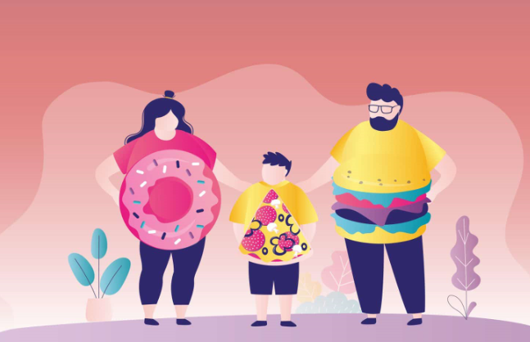
Obezite, vücuda alınan enerji ile harcanan enerji arasındaki dengesizlik sonucu meydana gelen, yağ dokusu miktarının fazlalığı ile kendini gösteren bir hastalıktır.

Slide 3
Obezitenin oluşmasında enerji dengesizliğinin yanı sıra yanlış beslenme, hareketsiz yaşam, genetik, psikolojik, çevresel, kültürel ve davranışsal pek çok faktör etkilidir.

Slide 4
Obezitenin sınıflandırılmasında kullanılan birkaç yöntem vardır.
1. Beden kütle indeksi
2. Yağ dokusu oranı

Slide 5
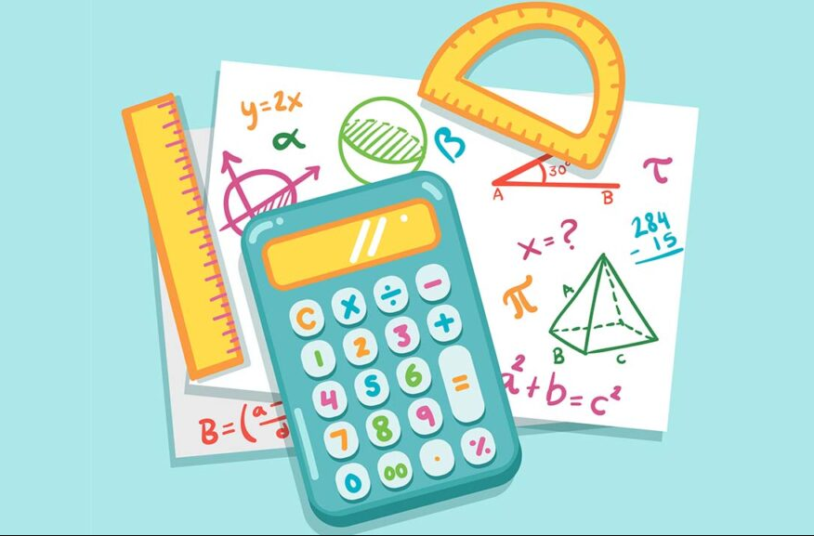
Beden kütle indeksi (BKİ)
Beden kütle indeksi vücut ağırlığının, boyun metre cinsinden karesine bölünmesiyle (kg/m²) elde edilir.

Slide 6
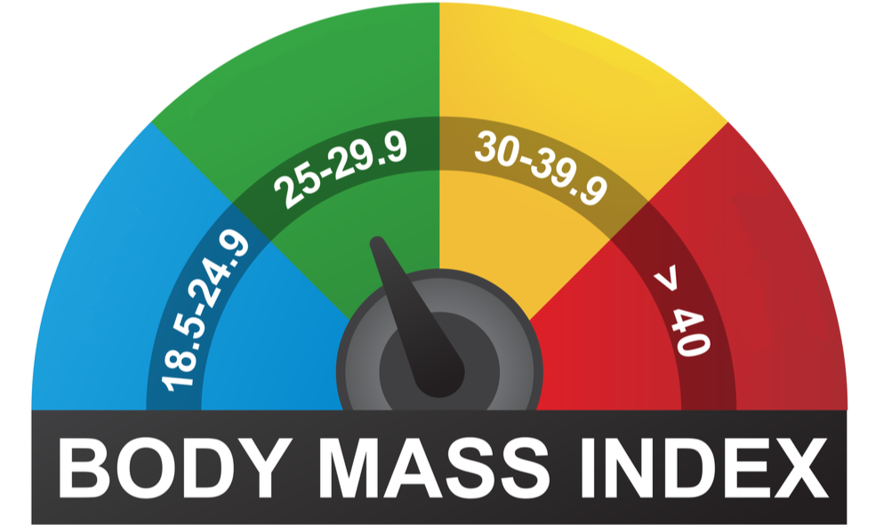
Dünya Sağlık Örgütü’nün yapmış olduğu sınıflandırmaya göre, BKİ’nin
18,5’in altında olması zayıf,
18,5-24,9 arasında olması normal kilolu,
25-29,9 arası olması fazla kilolu,
30-34,9 arası 1. derece obez,
35-39,9 arası 2. derece obez,
40 ve üzeri ise 3. derece (morbid) obez olarak değerlendirilmektedir.

Slide 7
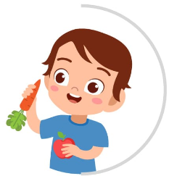
Örneğin kilosu 60 kg boyu 1.50 cm olan bir kişinin BKİ değeri
60/(1.5x1.5)= 26.6’dır.
Dünya Sağlık Örgütü’nün yapmış olduğu sınıflandırmaya göre bu kişi fazla kilolu sınıfında değerlendirilmektedir.

Slide 8
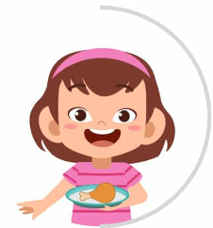
Kilosu 70 kg boyu 1.85 cm olan bir kişinin BKİ değeri
70/(1.85x1.85)=20.4’tür.
Dünya Sağlık Örgütü’nün yapmış olduğu sınıflandırmaya göre bu kişi normal kilolu sınıfında değerlendirilmektedir.

Slide 9
Şimdi siz de kendi BKİ değerinizi hesaplamaya ne dersiniz?

Slide 10
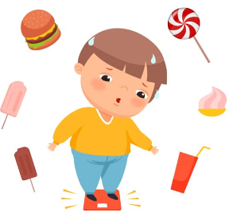
Yağ dokusu oranı
Erişkin vücut kitlesinin erkeklerde % 15- 18’i , kadınlarda ise % 20-25’ini yağ dokusu oluşturmaktadır.
Eğer yağ oranı erkeklerde vücut kitlesinin % 25, kadınlarda % 35’unu geçerse obeziteden söz edilir.

Slide 11
Örneğin 70 kg olan bir kadının vücut yağ ağırlığı 14-17,5 kg arasında olmalıdır. 24.5 kg’ı geçmesi durumunda kişide obeziteden söz edilebilir.

Slide 12
ENERJİ DENGESİZLİĞİ
İdeal ağırlıkta olan bir yetişkinin vücudunda yaklaşık 25 milyar kadar yağ hücresi bulunmaktadır. Bu hücreler bir araya gelerek vücut yağ dokusunu oluştururlar.

Slide 13
Ancak yağ dokunun hücre sayısı ve büyüklüğü yaşam boyu aynı kalmaz. Beslenme ve enerji harcanmasına bağlı olarak yağ doku büyüyüp küçülebilir.

Slide 14
İnsanların belirli bir fiziksel aktiviteyle yaktıkları kalori miktarı, belirli faktörlere bağlı olarak değişir.
Yakılandan daha fazla kalori alındığında kilo alınırken daha az alındığında kilo verilir.

Slide 15
Alınan enerjinin harcanan enerjiden fazla olması durumunda, biriken yağ hücreleri bölünür ve sayıları hızla artarak obezite oluşumuna neden olurlar.

Slide 16
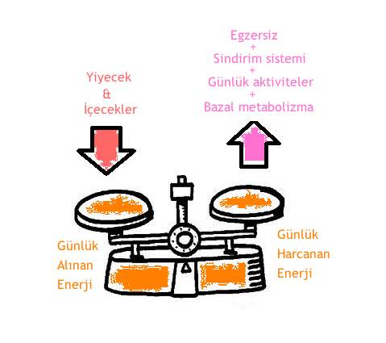

Slide 17
yanlış beslenme
Obezitenin oluşmasında bir çok etken rol oynamaktadır.
Ancak günümüzde yanlış beslenme alışkanlıkları ve hareket kısıtlılığı ön plana çıkmaktadır.

Slide 18
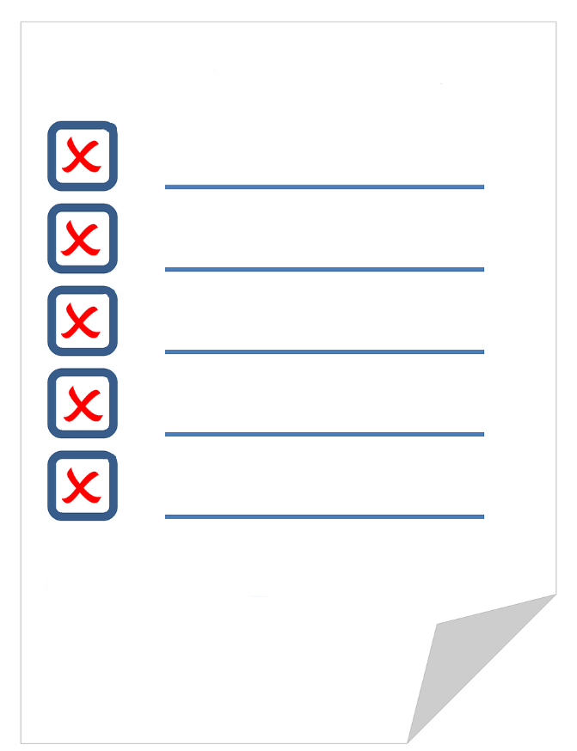
yanlış beslenme
Yemek yerken başka aktiviteler ile meşgul olunması, doyma hissinin algılanmaması
Günlük su tüketiminin az olması, su yerine yüksek enerjili diğer sıvıların tüketilmesi
Akşam yemeğinden sonra karbonhidrat kaynağı besin tüketmeye devam etmek, fazlaca meyve tüketmek
Tatlı, hazır paketlenmiş ürünler, çikolata, gazlı ve şekerli içecekler tüketmek
Sağlıklı besinler yerine fast food tüketimi, kızarmış kavrulmuş besinleri sık tüketmek

Slide 19
hareketsiz yaşam
Hareketsiz yaşam tarzı ve günlük harcanan enerjinin azalması, fazladan alınan enerji, günümüzde teknolojinin günden güne artması ile insanların yaşamı daha hareketsiz bir hale gelmiştir.

Slide 20
Dünya sağlık örgütü; vücut ağırlığının korunmasında enerji metabolizmasının düzenli fiziksel aktivite ile dengelendiğini ve fiziksel aktivitenin, enerji döngüsünün önemli bir parçası olduğunu belirtmiştir. Fiziksel aktivitenin azlığı, obezitenin en önemli nedenlerinden biridir.

Slide 21
Genetik faktörler
Yapılan çalışmalar vücut ağırlığını etkileyen faktörlerin üçte birinin genetik sebeplerden kaynaklandığını söylemektedir.
Birinci derece akrabalarda, obezite ya da aşırı kilo olduğunda bireyin de kilolu veya obez olma riski artmaktadır.

Slide 22
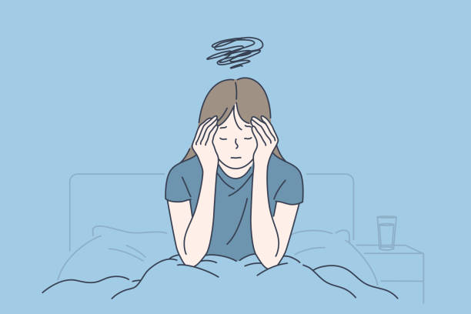
Obezitenin YOL AÇTIĞI HASTALIKLAR
Sindirim problemleri
Jinekolojik ve cinsel sorunlar
Uyku apnesi (Solunumun uyku esnasında ani ve tekrarlayıcı bir şekilde durduğu ciddi bir uyku bozukluğu)
Kalp hastalıkları ve felç
Yüksek tansiyon
Tip 2 diyabet
Bazı kanserler
Kireçlenme

Slide 23
Obezite Nasıl Önlenir?

Slide 24
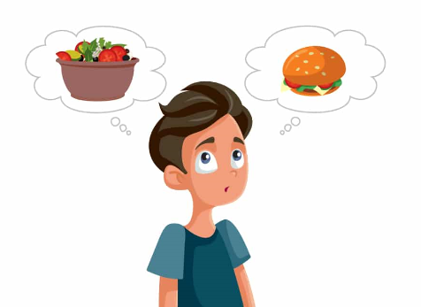
SAĞLIKLI BESLENME PLANI
Az az ve sık sık beslenilmelidir. Günde en az 4-6 öğün arası beslenmek alışkanlık haline getirilmelidir.
Günde en az 3-5 porsiyon çiğ sebze ve meyve tüketilmeli ve kabuğu soyulmadan tüketilebilenleri iyice yıkadıktan sonra kabuğuyla beraber tüketmeye özen gösterilmelidir.
Günün ilk öğünü olan kahvaltı yapmadan güne başlanmamalıdır.

Slide 25
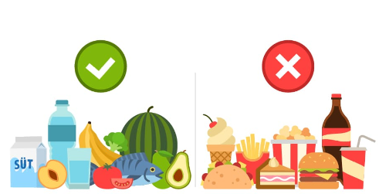
SAĞLIKLI BESLENME PLANI
Sosis, hamburger, pizza, patates, döner vb. ayaküstü tüketilen (fast food) gıdalardan uzak durulmalıdır.
Aşırı şekerli gıdalardan kaçınılmalı ve hatta çay, kahve gibi içecekler şekersiz içilmeli veya şeker miktarı azaltılmalıdır.
Yağlı kırmızı et yerine yağsız et, kuru baklagiller (nohut, mercimek, fasulye gibi) balık ve tavuk tercih edilmelidir.

Slide 26
SAĞLIKLI BESLENME PLANI
Bol su içilmeli, yiyecekler iyice çiğnenmelidir. Her yemek yendiğinde midenin 1/3’ünü boş bırakılmalıdır.
Yemekler haşlama, fırında pişirme veya ızgarada pişirme yöntemleriyle pişirilmelidir.
Sıvı ihtiyacını çay, kahve, kola, hazır meyve suları, ice tea vb. şeker ve kafein oranı yüksek içeceklerle karşılamak tercih edilmemelidir.

Slide 27
DÜZENLİ EGZERSİZ
Kilo alımını önlemek için haftada 150 ila 300 dakika orta yoğunlukta aktivite (hızlı yürüyüş ve yüzme gibi) yapılmalıdır.

Slide 28
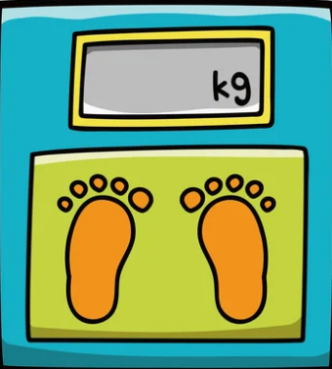
KİLOYU DÜZENLİ OLARAK KONTROL ETME
Haftada en az bir kez tartılmak kilo kontrolü açısından önemlidir.

Slide 29
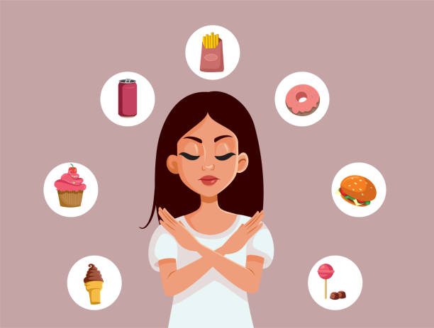
DAHA AZ BESİN İLE TOK HİSSETME
Tatlılar, şekerler, yağlar ve işlenmiş yiyecekler, küçük bir porsiyon içinde büyük miktarda kalori içeren besinlerdir. Meyve ve sebzeler ise daha büyük porsiyona sahipken daha az kalori içermektedir. Az kalorili bu yiyeceklerin tercih edilmesi hem açlık hissini azaltır hem de daha az kalori almanızı sağlar.

Slide 30
SAĞLIKLI BESİNLERE YÖNELME
Okulda veya evde dinlenirken ve ders çalışırken açlık hissedildiğinde tüketilen besinlere dikkat edilmelidir. Örneğin, şeker ve şekerli besinler, cips vb. yağlı ve tuzlu besinler veya gazlı içecekler yerine süt, yoğurt, sütlü tatlılar, ekmek arası peynir, taze sıkılmış meyve suları, kuru yemiş ve kuru meyvelerin tüketmek tercih edilmelidir.

Slide 31
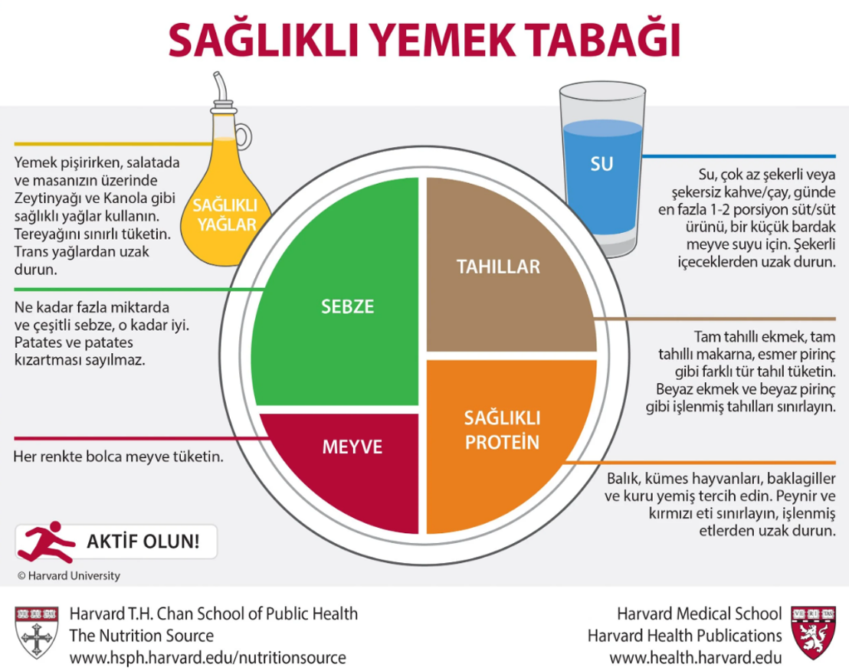
SAĞLIKLI YEMEK TABAĞINI UYGULAMA

Slide 32
KAYNAK
Gülcan, E., & Özkan, A. (2006). OBEZİTE. Journal of Science and Technology of Dumlupınar University(010), 185-194.
GÜRBÜZ, P., YETİŞ, G., & ÇELİKHAN, G. (2016). OBEZİTE VE YAĞ DOKUSU. İnönü Üniversitesi Sağlık Hizmetleri Meslek Yüksek Okulu Dergisi, 4(2), 32-43.
ŞENGÖNÜL M, ÖZAY ARANCIOĞLU İ, YILDIRIM MAVİŞ Ç, ERGÜDEN B. Obezite ve Psikoloji. Haliç Üniversitesi Sağlık Bilimleri Dergisi. 2019;2(3):1-12.
BULUT ÇELİK, S., & ERTEN BUCAKTEPE, G. (2020). Çocuklarda Ve Adolesanlarda Obezite. Klinik Tıp Pediatri Dergisi, 12(1), 26-42.
SEMERCİ C. (2004). OBEZİTE VE GENETİK. Gülhane Tıp Dergisi 46 (4) : 353 - 359 (2004)
BEYAZ SİPAHİ, B. (2021). Türkiye’de Obezite Üzerine Sosyoekonomik Faktörlerin Etkisi ve Gelir Eşitsizliği. Ankara Üniversitesi SBF Dergisi, 76(2), 547-573.

